Slide 1
Презентация
проекта-исследования
«Виды и сорта чая»
Работу выполнили: учитель 3 «А» класса МООУ санаторной школы –
интерната №6 , Громова И.В.
учащиеся 3 «А» класса: Здобникова Кристина,
Жаринин Олег, Рахимова Вера,
Деревянкина Анастасия.

Slide 2
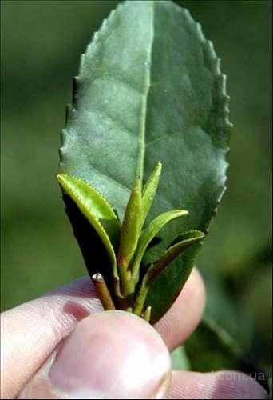
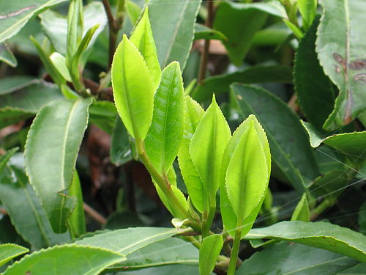
Чайный куст- многолетний
вечнозелёный кустарник.

Slide 3
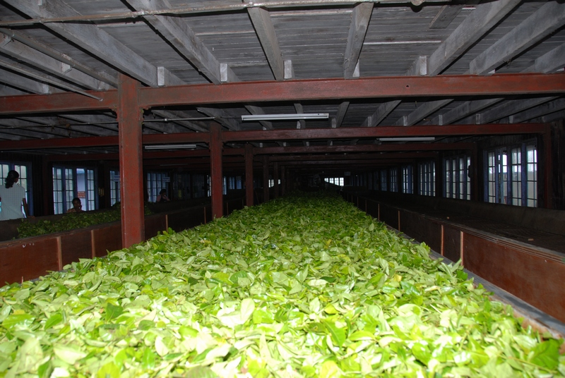
Технология производства чая.
Завяливание.
Чайный лист теряет влагу, становится мягкими и эластичными.

Slide 4
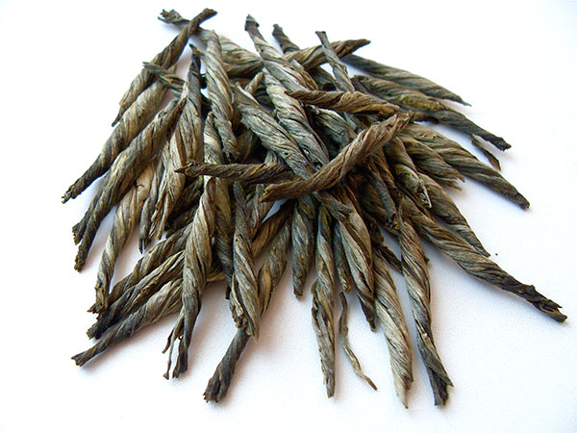
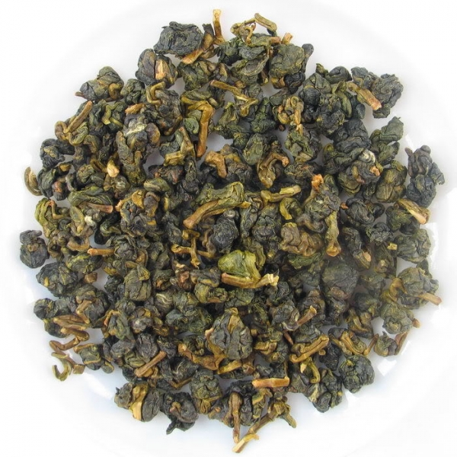
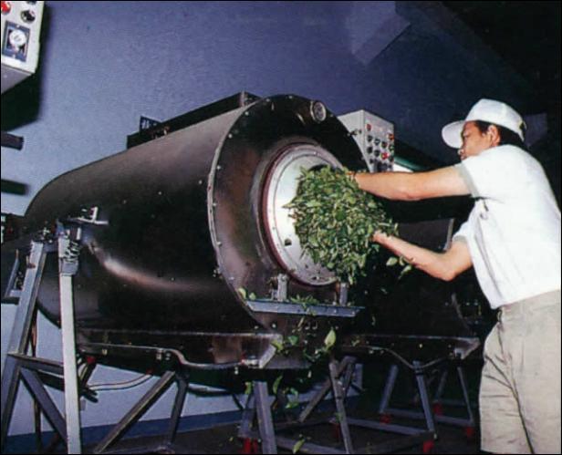
2. Скручивание.
Осуществляют в специальных машинах — роллерах с целью
разрушение тканей чайного листа. Способ и степень скручивания
оказывает существенное влияние на качество готового чая.

Slide 5
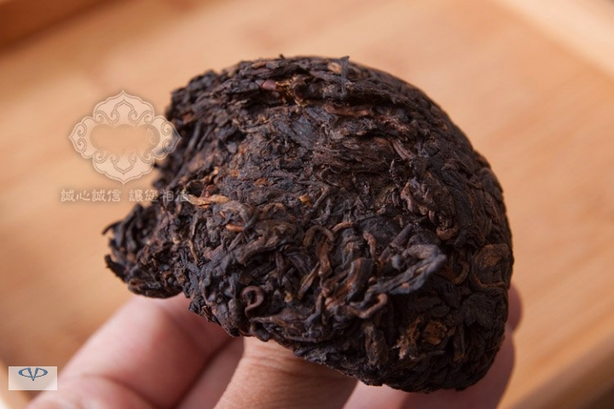
3. Ферментация.
За время ферментации скрученный лист в результате
окислительных процессов приобретает медно–красный оттенок,
и изменяются вещества, придающие горечь чайному листу.

Slide 6
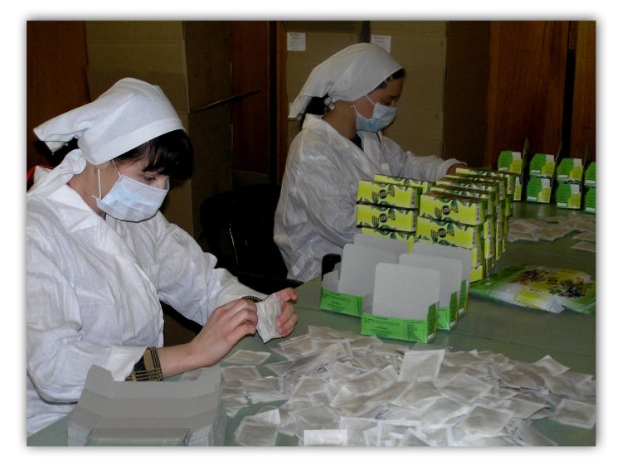
4. Сушка.
Цель сушки — под действием
высокой температуры, удаление из листа излишней влаги
и окончательное формирование качества готового чая.
5. Расфасовка чая.

Slide 7
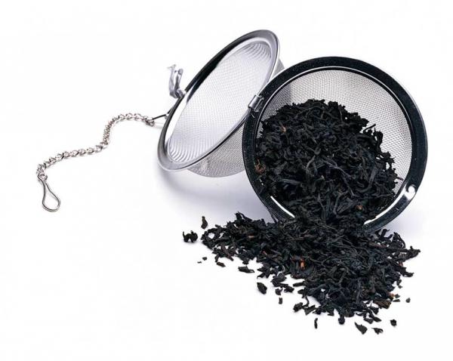
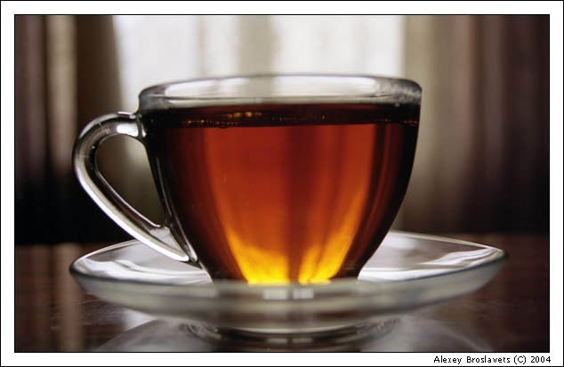
Чёрный чай.
Более 95% всемирного производства чая приходится на долю чёрного чая.
Он обладает сильным ароматом и специфическим вкусом, и его особенно
предпочитают любители чая.

Slide 8
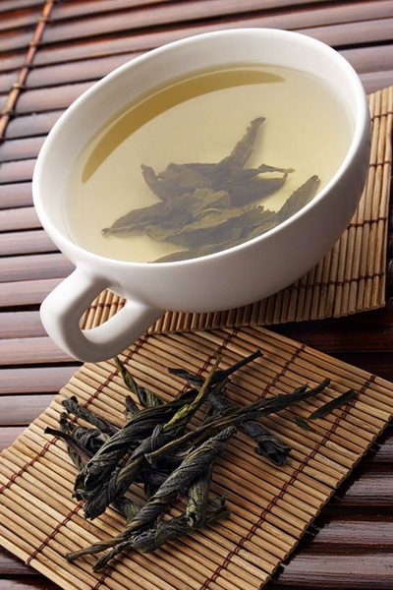
Зелёный чай.
Обладает нежным ароматом напоминает запах свежего сена и отличается
Более или менее выраженной терпкостью.

Slide 9
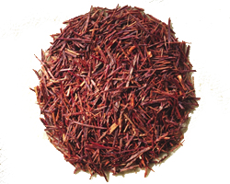
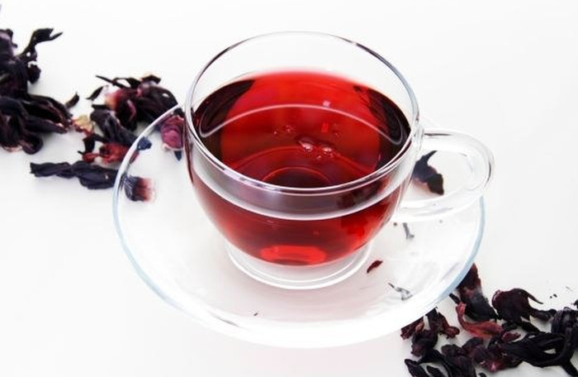
Красный чай.
Он является наиболее ароматным сортом чая. Кроме того, он богат
дубильными веществами, которые придают вяжущий вкус и крепость
приготовленному из них напитку.

Slide 10
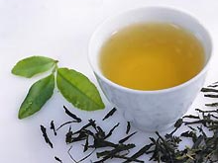
Жёлтый чай.
Он относится к наиболее
высококачественным видам чая.
Жёлтый чай обладает особенно
приятным специфическим вкусом,
ароматом и нежной вязкостью,
Благодаря которым резко
отличается от всех видов чая.

Slide 11
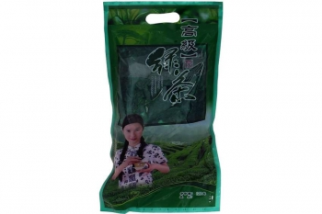
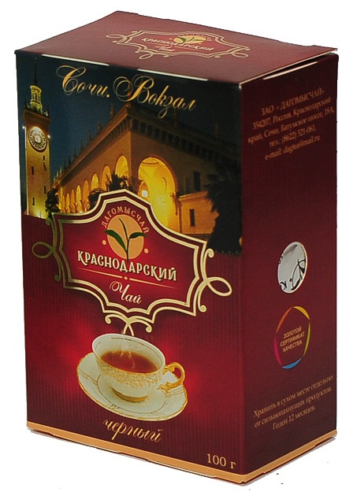
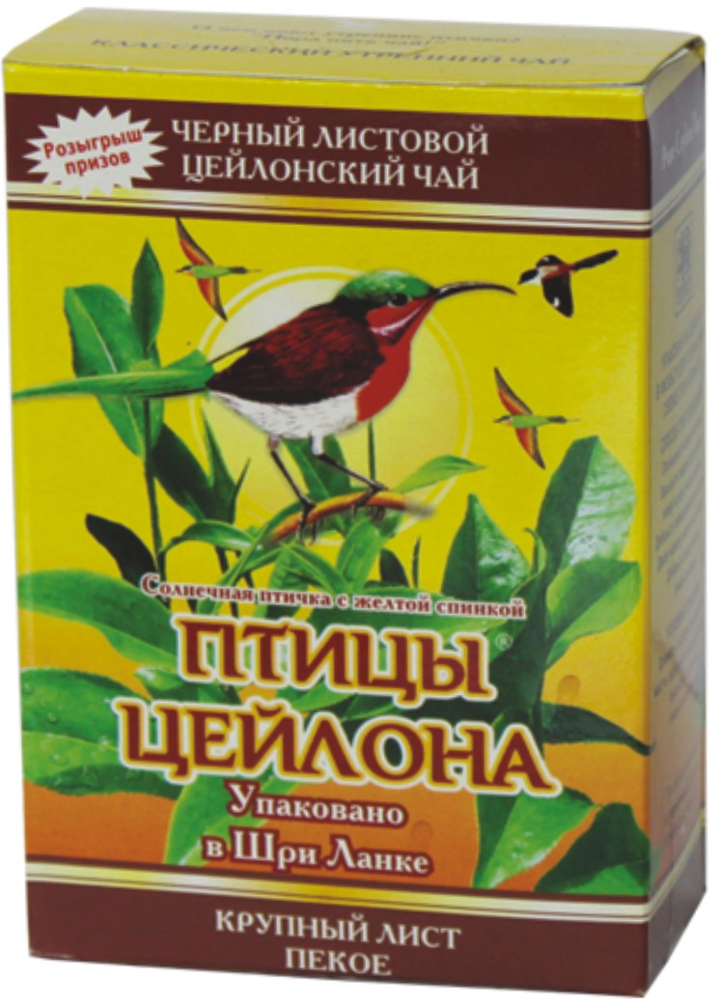
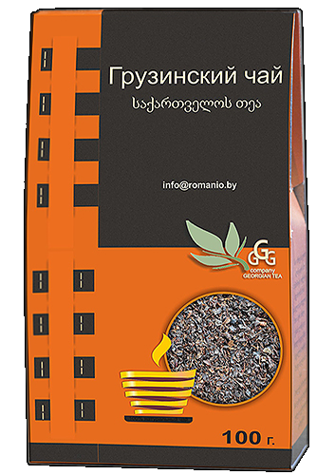

Slide 12
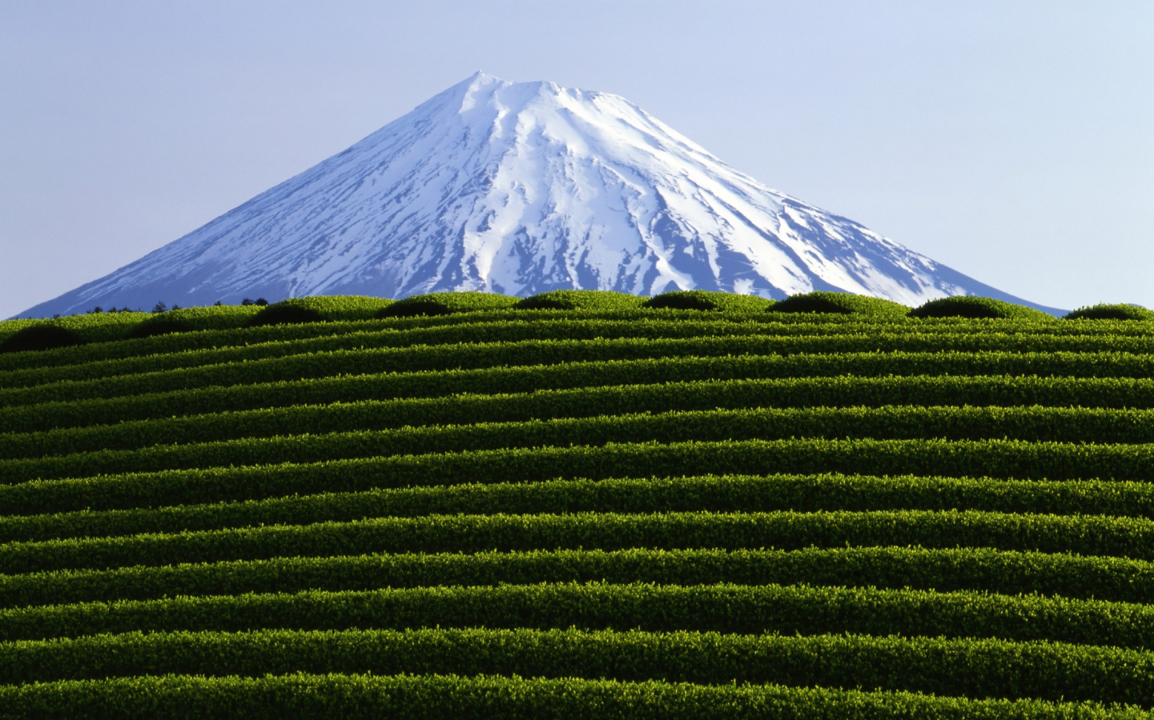
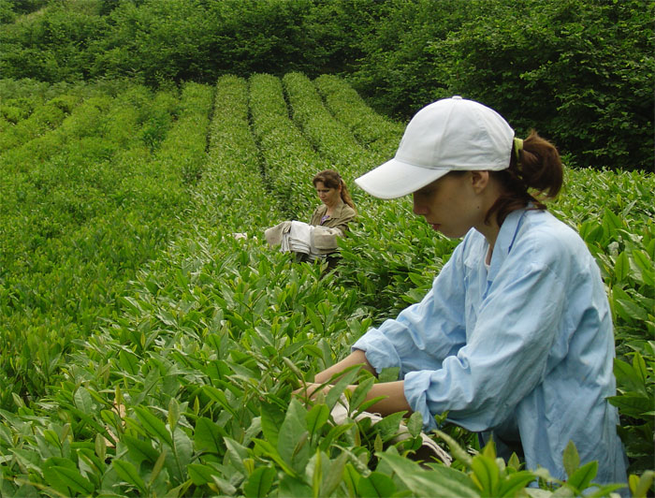

Slide 13
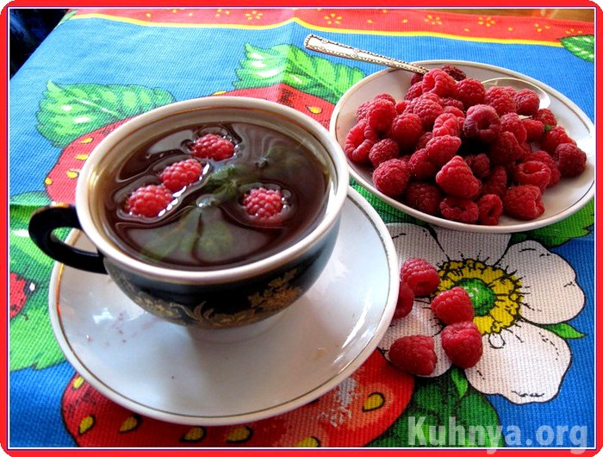
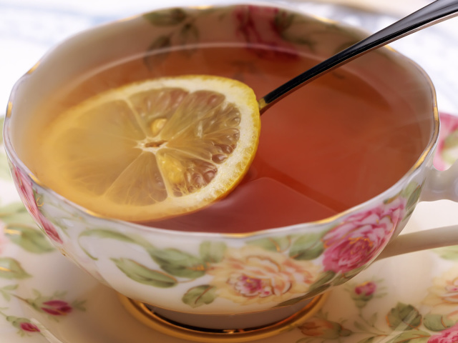
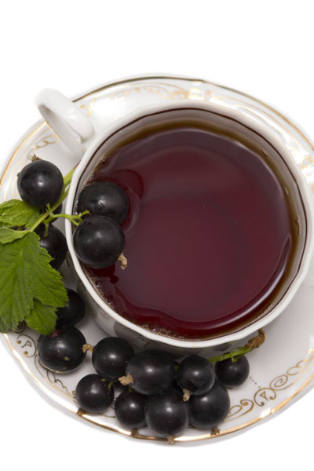
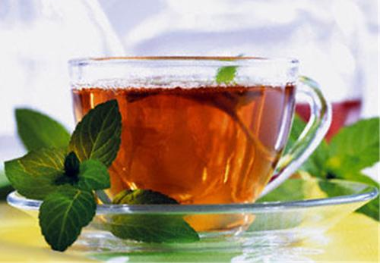
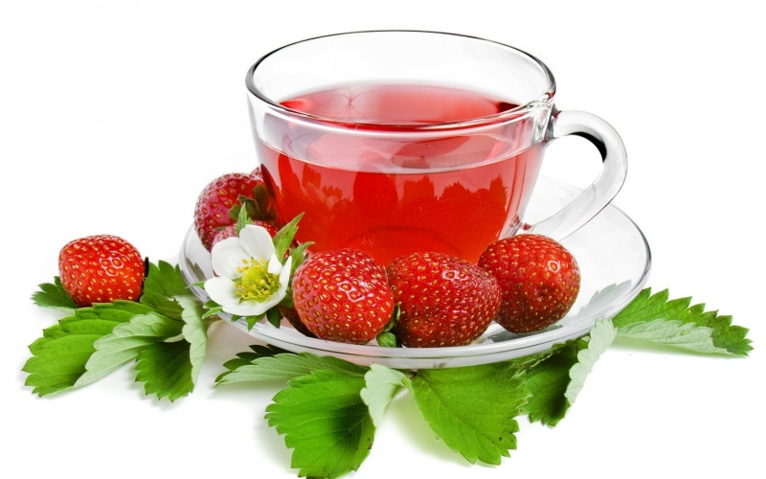

Slide 14
Дегустация
кулинарный термин, означающий
« внимательное оценивание вкуса
различных продуктов.

Slide 15
Интернет ресурсы:
http://kakadu.509.com1.ru:8018/WWW/fotogal/oboi/hish/7.jpg
http://www.bratec.ru/wp-content/uploads/2008/06/9-13.JPG
http://desktop.kazansoft.ru/bigimages/animals/birds/img-dfe7b.jpg
http://wallpaper.zoda.ru/bd/2006/08/12/445a5817f51c1a2b6f7529ed12234749.jpg
http://kakadu.509.com1.ru:8018/WWW/fotogal/oboi/wild/4.jpg
http://www.zooblog.ru/uploads/posts/2008-08/thumbs/1219094874_03_nature_scenes_animals.jpg
http://www.naturephotography.org.ua/photo/bat.jpg
http://kakadu.509.com1.ru:8018/WWW/fotogal/oboi/birds/76.jpg
http://bp21.org.by/p/book/bpwh23.jpg

